Slide 1
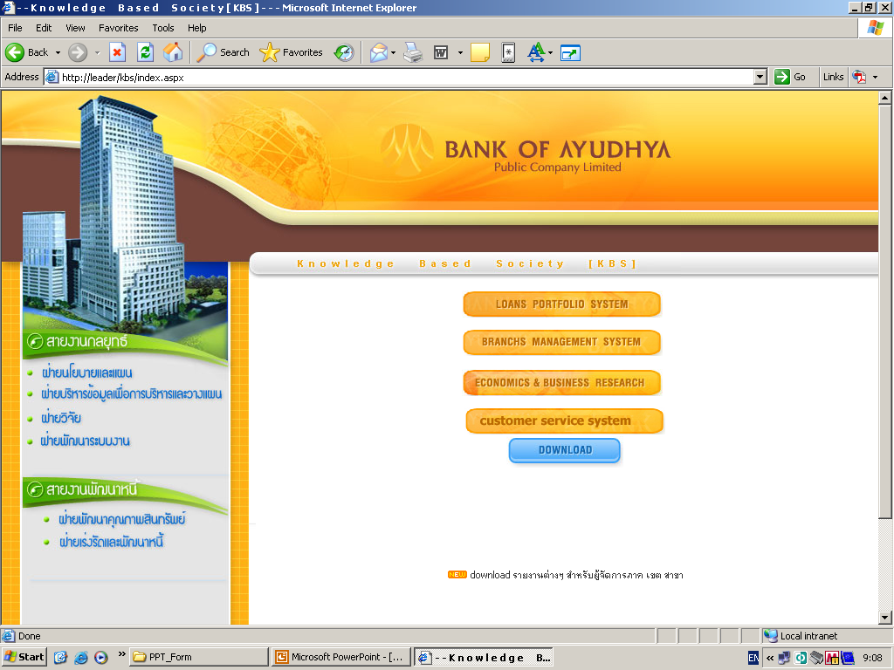
คู่มือ “การเข้าดู Customer in Special Mention Classification”
1. เข้า Web Leader โดยพิมพ์ http://leader => Enter จะปรากฏหน้าจอ ตามรูปที่ 1
รูปที่ 1

Slide 2
คู่มือ “การเข้าดู Customer in Special Mention Classification”
2. Click ปุ่ม “LOANS PORTFOLIO SYSTEM” ตามรูปที่ 2
Click
รูปที่ 2

Slide 3
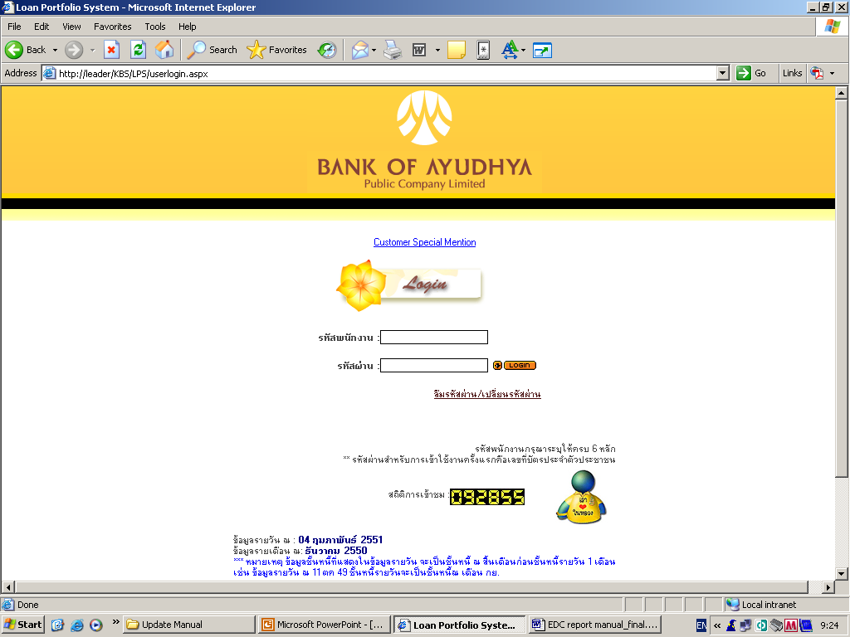
คู่มือ “การเข้าดู Customer in Special Mention Classification”
3. Click ปุ่ม “Customer Special Mention” ตามรูปที่ 3
Click
รูปที่ 3

Slide 4
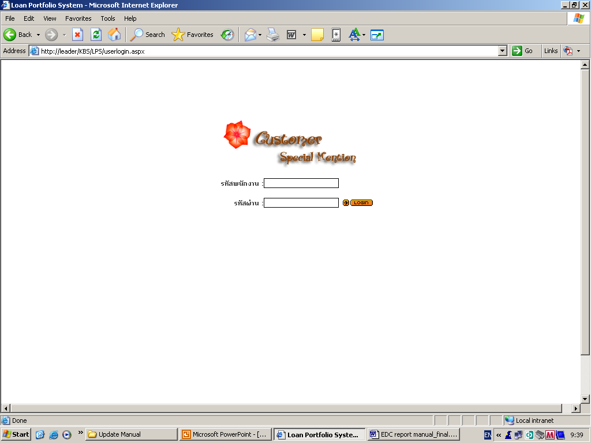
คู่มือ “การเข้าดู Customer in Special Mention Classification”
4. คีย์ “รหัสพนักงาน” และ “รหัสผ่าน” แล้ว Click ปุ่ม LOGIN ตามรูปที่ 4
คีย์
รหัสพนักงาน
คีย์รหัสผ่าน
ใช้เลขที่บัตรประชาชน คลิก LOGIN
หมายเหตุ : เฉพาะผู้มี Authorize เท่านั้น จึงจะสามารถเข้าใช้ระบบคีย์ข้อมูล “Customer : Special Mention” และรายละเอียดข้อมูลที่ปรากฏจะแตกต่างกันตามกลุ่ม User Authorize
รูปที่ 4

Slide 5
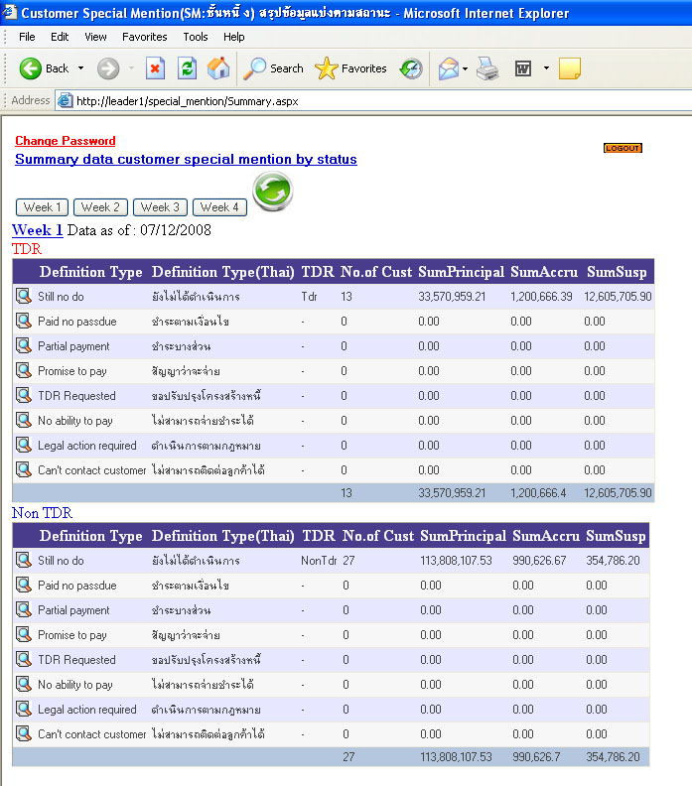
คู่มือ “การเข้าดู Customer in Special Mention Classification”
5. หน้าแรกจะเข้าสู่หน้าจอ สรุปข้อมูลลูกค้าตามสถานะลูกค้า(Definition Type) ตามรูปที่ 5
ข้อมูลจะถูกแบ่งตาม
1. ข้อมูลจะถูกแบ่งตาม Week แบ่งเป็น 4 Week โดยการกดปุ่ม Week 1-4 ในการสลับดูข้อมูล
2. TDR(เคยปรับปรุงโครงสร้างหนี้) และ Non TDR (ยังไม่เคยปรับปรุงโครงสร้างหนี้)
3.แบ่งตามสถานะลูกค้า จากที่พนักงานสินเชื่อได้กรอกข้อมูลมา
หมายเหตุ : เฉพาะผู้มี Authorize เท่านั้น จึงจะสามารถเข้าใช้ระบบคีย์ข้อมูล “Customer : Special Mention” และรายละเอียดข้อมูลที่ปรากฏจะแตกต่างกันตามกลุ่ม User Authorize
รูปที่ 5

Slide 6

คู่มือ “การเข้าดู Customer in Special Mention Classification”
5.1. อธิบายส่วนประกอบภายในหน้าจอ สรุปข้อมูลลูกค้าตามสถานะลูกค้า(Definition Type)
ปุ่มที่ใช้ในการ Refresh Data เพื่อเรียกดูสถานะลูกค้าล่าสุด
บอกว่าเป็นข้อมูล Week ไหน วันที่ภาระหนี้ข้อมูล ณ เมื่อไหร่
ปุ่ม Week 1 -4 เป็นปุ่มที่ใช้เลือกดูข้อมูลตามสัปดาห์
หมายเหตุ : ข้อมูลที่เข้าระบบจะแบ่งเป็น 4 Week
รูปที่ 5.1

Slide 7
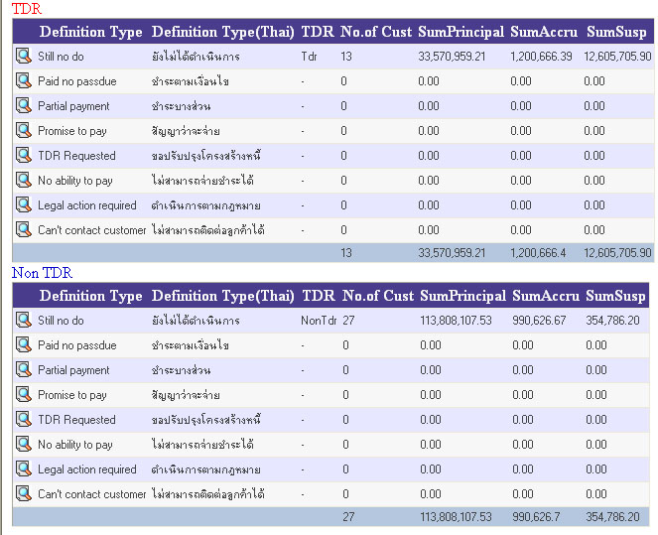
คู่มือ “การเข้าดู Customer in Special Mention Classification”
5.2. อธิบายส่วนประกอบภายในหน้าจอ สรุปข้อมูลลูกค้าตามสถานะลูกค้า(Definition Type)
แบ่งกลุ่ม
1.TDR (เคยปรับปรุงโครงสร้างหนี้)
2.Non TDR(ยังไม่เคยปรับปรุงโครงสร้างหนี้)
คลิ๊กที่รูป เพื่อดูรายละเอียดสรุปแบ่งตามสายงานที่ดูแล ตามสถานะลูกค้า
หมายเหตุ : ความหมาย 1.Definition Type(สถานะลูกค้าอังกฤษ), 2.Definition Type (Thai) (สถานะลูกค้าไทย),3.TDR (เคยปรับปรุงโครงสร้างหนี้หรือไม่), 4.SumPrincipal(เงินต้น),5.SumAccru(ดอกเบี้ยค้าง),6.SumSusp(ดอกเบี้ยพัก)
รูปที่ 5.2

Slide 8
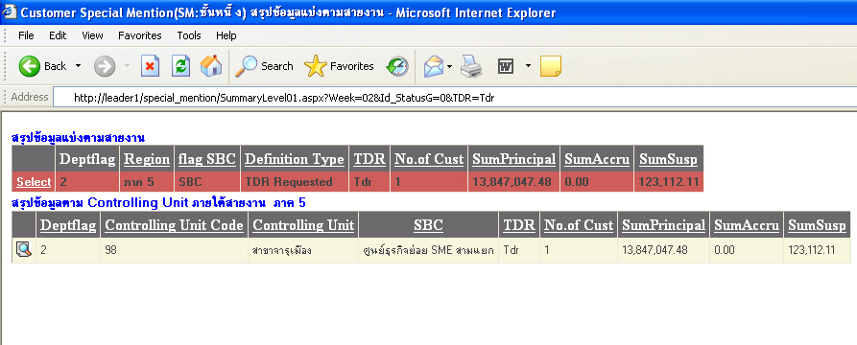
คู่มือ “การเข้าดู Customer in Special Mention Classification”
6. รายละเอียดหน้าสรุปข้อมูลรายละเอียดแบ่งตามสายงานที่ดูแล ตามสถานะลูกค้า
ปุ่ม Select (กดเพื่อดู สรุปในสายงานระดับต่อไป ยังไม่ถึงข้อมูลระดับลูกค้า)
ปุ่ม (กดเพื่อดูข้อมูลระดับลูกค้า)
ข้อมูลในวงกลมแดงจะสัมพันธ์กัน (จากตัวอย่าง Select ภาค 5 จะเห็นข้อมูลสาขาที่อยู่ในภาค 5)
หมายเหตุ : ความหมาย 1.Deptflag(1=ฝ่ายงาน,2=สาขา),2.Controlling Unit(สาขา หรือฝ่ายงานที่รับผิดชอบ),
3.Region(ภาค),4.flag SBC(บอกว่าอยู่ในศูนย์ SME หรือไม่อยู่), 5.TDR (เคยปรับปรุงโครงสร้างหนี้หรือไม่),6.SumPrincipal(เงินต้น),7.SumAccru(ดอกเบี้ยค้าง),8.SumSusp(ดอกเบี้ยพัก)
รูปที่ 6

Slide 9
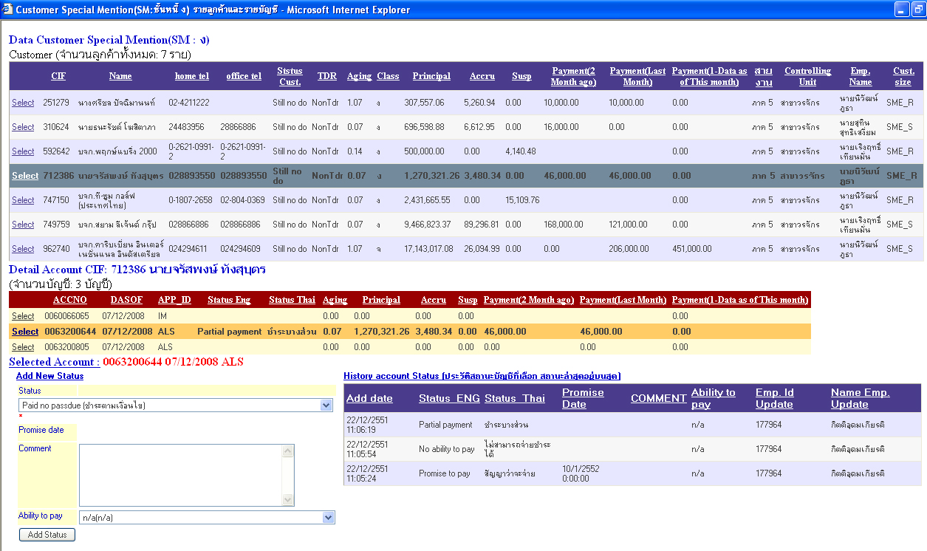
คู่มือ “การเข้าดู Customer in Special Mention Classification”
7. หน้าจอรายละเอียดข้อมูลระดับลูกค้า
1
2
3
4
หมายเหตุ : จะแบ่งได้ 4 ส่วน คือ 1.ข้อมูลระดับรายลูกค้า 2.ข้อมูลระดับบัญชี(จากลูกค้าที่เราเลือก) 3.ส่วนการเพิ่มข้อมูลสถานะรายบัญชี(จากบัญชีที่เราเลือก) 4.ส่วนสถานะและประวัติสถานะรายบัญชี(สถานะล่าสุดจะอยู่ด้านบนสุด)
รูปที่ 7.

Slide 10
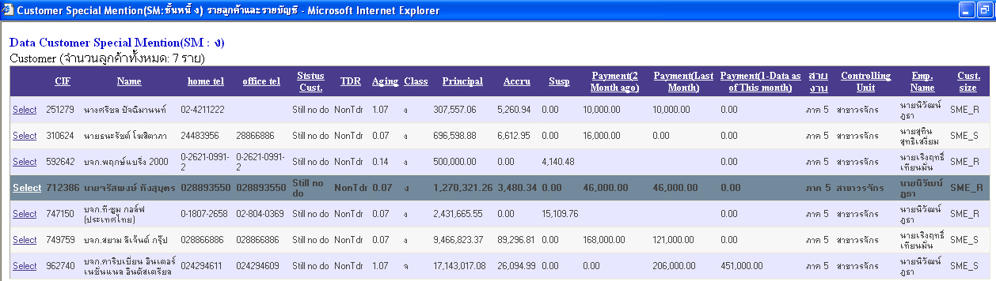
คู่มือ “การเข้าดู Customer in Special Mention Classification”
7.1 ข้อมูลระดับรายลูกค้า
1
10.Accru ดอกเบี้ยค้าง
11.Susp ดอกเบี้ยพัก
12.Payment 2 Month ago ยอดชำระ 2 เดือนก่อน
13.Payment Last Month ยอดชำระ 1 เดือนก่อน
14.Payment1-Data as of(This Month) ยอดชำระตั้งแต่วันที่ 1-วันที่ภาระหนี้ข้อมูลเดือนปัจจุบัน
15.สายงาน
16.Controlling Unit สาขา หรือ ฝ่ายงานที่รับผิดชอบ
17.Emp. Name ชื่อพนักงานที่รับผิดชอบ
18.Cust size Customer size
ส่วนที่ 1.ข้อมูลระดับรายลูกค้า ประกอบด้วย
1.CIF รหัสประจะตัวลูกค้า
2.Name ชื่อลูกค้า
3.home tel เบอร์โทรศัพท์ลูกค้า ที่บ้าน
4.office tel เบอร์โทรศัพท์ลูกค้า ที่ทำงาน
5.Status Cust. สถาะนะรายลูกค้า
6.TDR เคยปรับปรุงโครงสร้างหนี้หรือไม่เคย
7.Aging เดือนค้างชำระ ระดับลูกค้า
8.Class ชั้นหนี้ระดับรายลูกค้า
9.Principal เงินต้น
รูปที่ 7.1

Slide 11
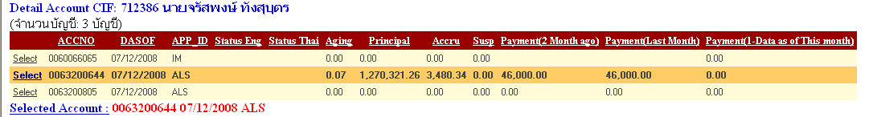
คู่มือ “การเข้าดู Customer in Special Mention Classification”
7.2 ข้อมูลระดับบัญชี(จากลูกค้าที่เราเลือก)
2
ส่วนที่ 2.ข้อมูลระดับรายบัญชี(จากลูกค้าที่เลือก) ประกอบด้วย
1.ACCNO เลขที่บัญชี
2.DASOF วันที่ภาระหนี้ข้อมูล
3.APP_ID ข้อมูลมาจากระบบ
4.Ststus Eng สถานะรายบัญชี ภาษาอังกฤษ
5.Status Thai สถานะรายบัญชี ภาษาไทย
6.Aging เดือนค้างชำระ ระดับบัญชี
7.Principal เงินต้น
8.Accru ดอกเบี้ยค้าง
9.Susp ดอกเบี้ยพัก
12.Payment 2 Month ago ยอดชำระ 2 เดือนก่อน
13.Payment Last Month ยอดชำระ 1 เดือนก่อน
14.Payment1-Data as of(This Month) ยอดชำระตั้งแต่วันที่ 1-วันที่ภาระหนี้ข้อมูลเดือนปัจจุบัน
รูปที่ 7.2

Slide 12
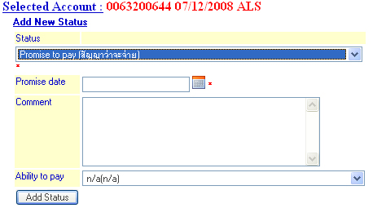
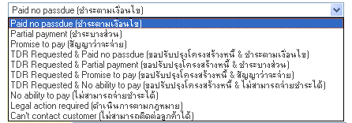

คู่มือ “การเข้าดู Customer in Special Mention Classification”
7.3. ส่วนการเพิ่มข้อมูลสถานะรายบัญชี(จากบัญชีที่เราเลือก)
1.หลังจากเลือกบัญชีแล้วท่านสามารถเพิ่มสถานะรายบัญชีได้ ดูจาก Selected Account ว่าขณะนี้เลือก Account อะไรอยู่
3
2.Status สถานะ(ถ้าเลือกว่าสัญญาว่าจะจ่าย หรือ ขอปรับปรุงโครงสร้างหนี้ & สัญญาว่าจะจ่าย ต้องกรอกข้อมูลวันที่สัญญาว่าจะจ่ายชำระด้วย Promise date)
3.Ability to pay ความสามารถที่ลูกค้าสามารถชำระได้ตามเงื่อนไข 3 เดือน 6 เดือน 12 เดือน
4. Add Status เพื่อเพิ่มสถานะรายบัญชี
รูปที่ 7.3

Slide 13
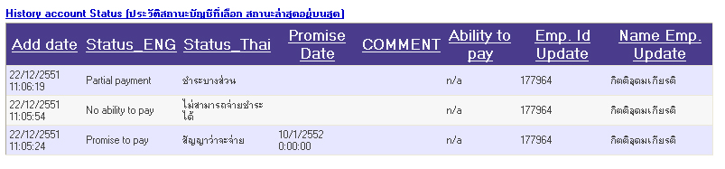
คู่มือ “การเข้าดู Customer in Special Mention Classification”
7.4. ส่วนสถานะและประวัติสถานะรายบัญชี(สถานะล่าสุดจะอยู่ด้านบนสุด)
4
ส่วนที่ 4. ส่วนสถานะและประวัติสถานะ(สถานะล่าสุดจะอยู่ด้านบนสุด) ประกอบด้วย
1.Add date วันที่กรอกข้อมูลเข้าระบบ
2.Status Eng สถานะรายบัญชี อังกฤษ
3.Status Eng สถานะรายบัญชี ไทย
4.Promise Date วันที่ลูกค้าสัญญาว่าจะจ่ายชำระได้
5.Comment หมายเหตุ
6.Emp.id Update รหัสพนักงานผู้กรอกข้อมูลเข้าระบบ
7.Name Emp.Updaet ชื่อพนักงานผู้กรอกข้อมูลเข้าระบบ
รูปที่ 7.4

Slide 14
คู่มือ “การเข้าดู Customer in Special Mention Classification”
8.ลักษณะการทำงานของ หน้าจอรายละเอียดข้อมูลระดับลูกค้า มีลักษณะการทำงานโดยรวมดังนี้
1.เลือก Cif ลูกค้า ก่อน
2.เลือก Account ภายใต้ Cif ที่เลือก
4.ส่วนสถานะและประวัติสถานะรายบัญชี(สถานะล่าสุดจะอยู่ด้านบนสุด ข้อมูลตรงนี้จะมีหลังจากมีคนกรอกข้อมูลเข้ามา
3.Add New Status ใช้กรอกเพื่อเพิ่มข้อมูลสถานะรายบัญชี
รูปที่ 8

Slide 15
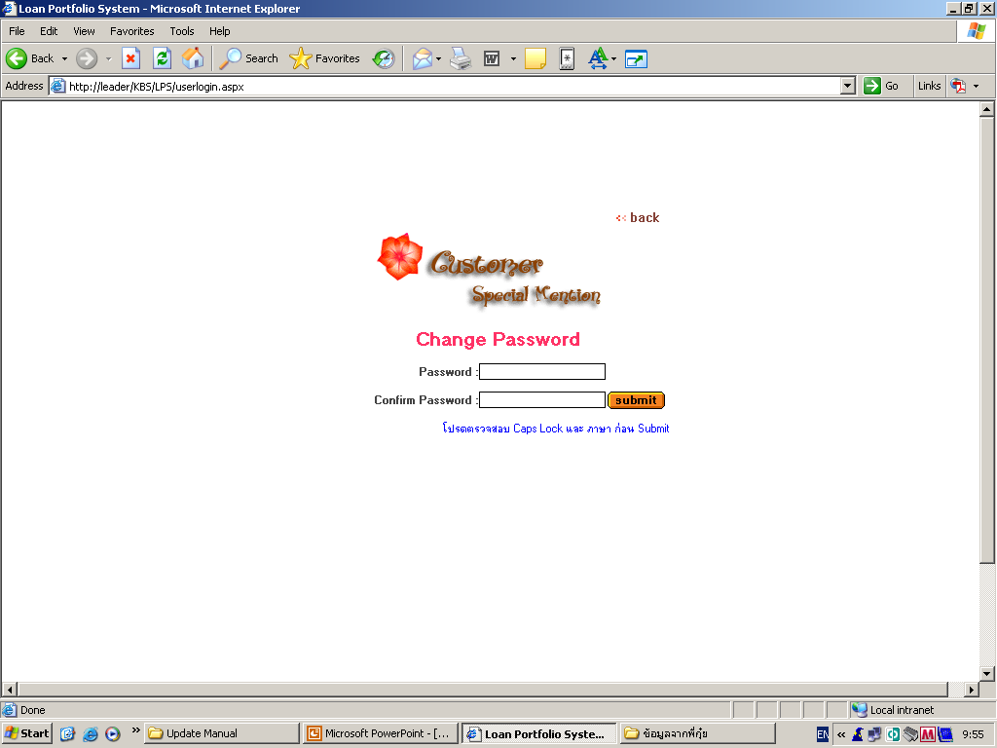
คู่มือ “การเข้าดู Customer in Special Mention Classification”
การเปลี่ยน Password
9.Change Password คลิ๊กเพื่อเข้าหน้าจอ Change password
10.คีย์ Password และ Confirm Passoword และกดปุ่ม Submit เพื่อทำการเปลี่ยนรหัสผ่าน
Click
คีย์ Password ใหม่ 2 ครั้ง => Click ปุ่ม submit
รูปที่ 9
รูปที่ 10

